Slide 1
PENGOLAHAN SINYAL DIGITAL (PSD)
Analisis Respon Frekuensi Sistem (Filter)

Slide 2
Pengampu Matakuliah
Anggunmeka (AGL)
Ruangan: N203
Email: anggunmeka@gmail.com
No HP: 081221691337
Ratna Astuti Nugrahaeni (NGE)
Ruangan: N208
Email: ratnaan@gmail.com
No HP: 082119753906
Prodi S1-Sistem Komputer

Slide 3
Aturan Perkuliahan
Keterlambatan kehadiran maksimal 15 menit setelah kehadiran dosen.
Keterlambatan pengumpulan tugas akan mengurangi nilai tugas.
Bobot penilaian:
Tugas 20%, Kuis 15%
UTS 30%, UAS 35%

Slide 4
Respon Frekuensi Sistem (Filter)

Slide 5
Respon Frekuensi Sistem (Filter)
Respon frekuensi adalah respon sistem terhadap input sinyal sinusoidal.
Kita dapat mengetahui bentuk respon frekuensi menggunakan analisis pole dan zero dari fungsi transfer sistem.

Slide 6
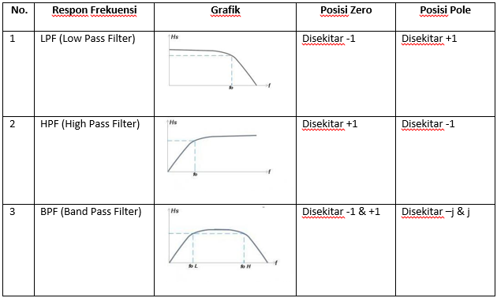
Analisis Grafik Respon Frekuensi

Slide 7
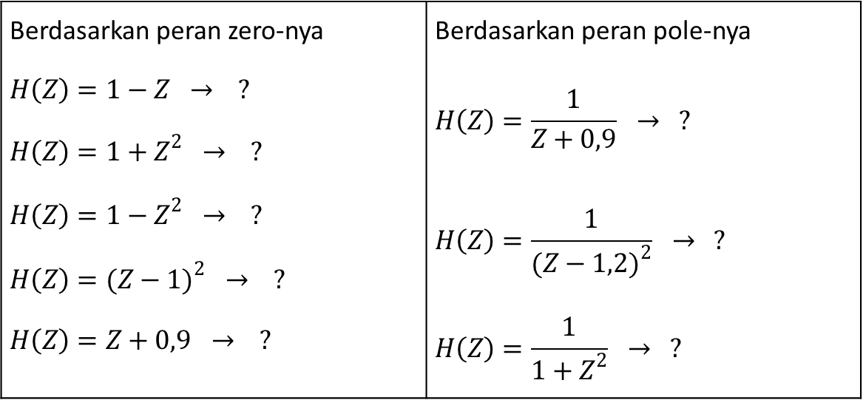

Contoh 1
Tentukan $H(z)$ di bawah ini sebagai filter apa?
Berdasarkan peran zero-nya $$H\left(Z\right)=1−Z → ?$$ $$H\left(Z\right)=1+Z^{2} → ?$$ $$H\left(Z\right)=1−Z^{2} → ?$$ $$H\left(Z\right)=(Z−{1)}^{2} → ?$$ $$H\left(Z\right)=Z+0,9 → ?$$ | Berdasarkan peran pole-nya $$H\left(Z\right)=\frac{1}{Z+0,9} → ?$$ $$H\left(Z\right)=\frac{1}{{(Z−1,2)}^{2}} → ?$$ $$H\left(Z\right)=\frac{1}{{1+Z}^{2}} → ?$$

Slide 8
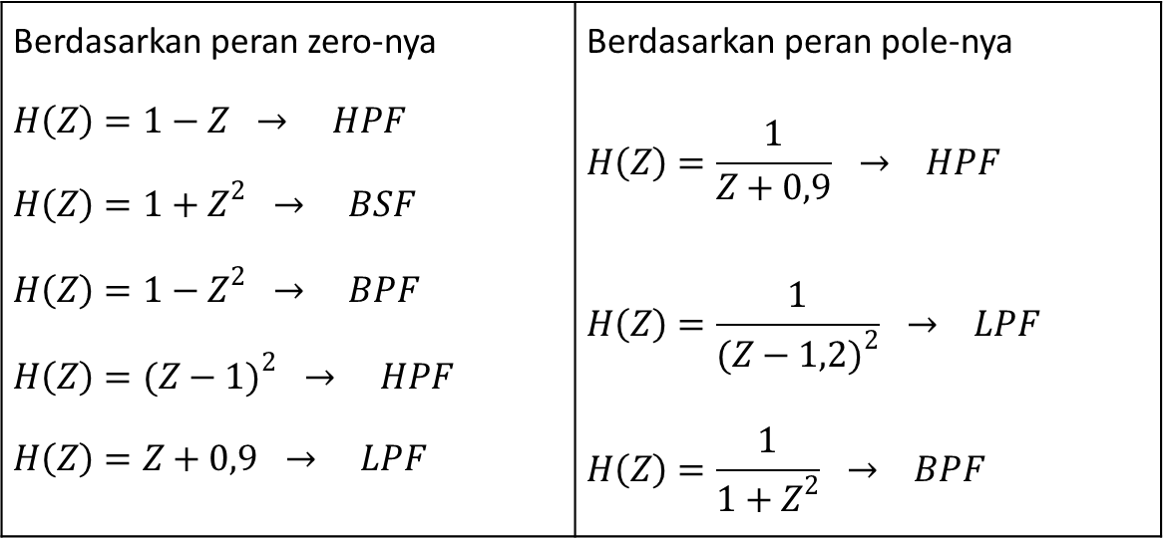
Contoh 1 (Solusi)
Tentukan $H(z)$ di bawah ini sebagai filter apa?
Berdasarkan peran zero-nya $$H\left(Z\right)=1−Z → HPF$$ $$H\left(Z\right)=1+Z^{2} → BSF$$ $$H\left(Z\right)=1−Z^{2} → BPF$$ $$H\left(Z\right)=(Z−{1)}^{2} → HPF$$ $$H\left(Z\right)=Z+0,9 → LPF$$ | Berdasarkan peran pole-nya $$H\left(Z\right)=\frac{1}{Z+0,9} → HPF$$ $$H\left(Z\right)=\frac{1}{{(Z−1,2)}^{2}} → LPF$$ $$H\left(Z\right)=\frac{1}{{1+Z}^{2}} → BPF$$

Slide 9
Contoh 2
Tentukan bentuk respon frekuensi dari struktur realisasi sistem di bawah ini

Slide 10
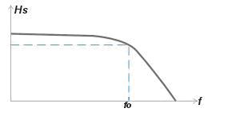

Contoh 2 (Solusi)
$$H\left(z\right)=\frac{1−2z^{−1}}{1−0.8z^{−1}}=\frac{z−2}{z−0.8}$$
Zero $=2$, cenderung HPF
Pole $=0.8$, cenderung LPF
Pilih yang paling dekat dengan lingkaran satuan, yaitu Pole $=0.8$ lebih dekat dengan +1 daripada Zero $=2$ dengan +1.
Maka sistem tersebut memiliki respon frekuensi berbentuk LPF.

Slide 11
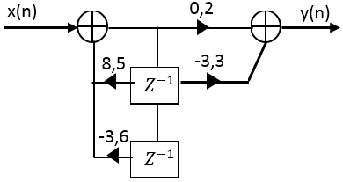
Tugas
Perhatikan struktur realisasi sistem di bawah ini
Tentukan Fungsi Transfer!
Tentukan pole dan zero! Apakah sistem stabil?
Tentukan bentuk grafik respon frekuensi berdasarkan analisis pole dan zeronya! Gambarkan!

